Slide 2
POUR LE PLAISIR DU JEU

Slide 3
PLAN DE LUTTE CONTRE LES INCIVILITES DISTRICT DE FOOTBALL DU TARN ET GARONNE « Opération RESPECT TOUT TERRAIN »
15/06/2023

Slide 4
Commission Ethique et valeurs Sociétales
Le Football, parce qu'il est le sport le plus pratiqué en France et le plus médiatisé, se doit d'offrir, notamment aux jeunes, une image exemplaire car il doit rester une fête de l’être humain et de la fraternité. Le Football est le plus beau des Sports, celui qui nous procure les plus grandes émotions et nous devons le PROTEGER.
Les actes d’incivilités de plus en plus présents sur nos terrains en Tarn et Garonne et la prise de conscience collective nous poussent à mettre en œuvre un plan d’envergure de lutte contre les incivilités.
Le District de Football du Tarn et Garonne, l’ensemble des Clubs ainsi que les partenaires du District ont décidé de s’unir afin de définir un plan d’envergure de lutte contre les incivilités nommé : RESPECT TOUT TERRAIN quelque soit le lieu et le niveau de compétition.
Ce programme s’articule autour de 10 actions pour le « LE PLAISIR DU JEU » eu plus de la modification du barème disciplinaire

Slide 5
PLAN DE LUTTE CONTRE LES INCIVILITES DISTRICT DE FOOTBALL DU TARN ET GARONNE Les 10 actions pour jouer et mieux vivre ensemble
15/06/2023

Slide 6
1- La Charte d’Ethique et de Déontologie
Mise en place d’une charte d’éthique et de déontologie à destination de l’ensemble des acteurs qui composent le paysage footballistique départemental. Cette charte devra être le socle du « Mieux vivre ensemble » et devra être signée par l’ensemble des Présidents de clubs.

Slide 7
2- Opération FAIR PLAY
Le Challenge du Fair-Play GROUPAMA,
Le Challenge ESPRIT SPORTIF
La Journée Régionale : #BONMATCH
Le Football est un jeu défini par des règles sans lesquelles il ne peut y avoir de compétitions sincères et sur la base desquelles se construit le savoir-vivre ensemble.
Le respect absolu de ces règles est la condition de l'égalité des chances entre les compétiteurs et peuvent, seules, garantir que le résultat final se fonde uniquement sur la valeur sportive.
Les challenges en référence se verront modifiés dans leurs règlements afin d’avoir un regard plus général sur les comportements au sein d’un club. Ils se verront dotés d’un financement complémentaire pour une meilleure valorisation.
L’opération #BONMATCH sera généralisée à l’ensemble des compétitions de notre District et sa mise en œuvre sera obligatoire. L’ensemble des clubs recevront une banderole et un protocole d’avant match spécifique sera défini. La communication sera centralisée pour l’ensemble du territoire et les clubs devrons la relayer.

Slide 8
3- Opération « Touche pas à mon FOOT »
Cette passion du Football doit ainsi être maîtrisée pour ne pas donner lieu à des excès ni
transformer une valeur en conduite répréhensible.
Chaque acteur du Football doit être assuré de pouvoir jouer son rôle efficacement, sans être importuné par des comportements déviants, notamment des violences physiques (coups,blessures) ou psychologiques (menaces, intimidations) surtout provenant de l’environnement (parents et spectateurs).
Pour faire face à ces incivilités, nous avons décidé de reprendre l’opération mise en place en Haute Garonne « Touche pas à mon Foot »
L’ensemble des Clubs ayant une école de foot recevront un Kit de Chasubles Verts avec comme logo « Touche pas à mon Foot » et l’ensemble des éducateurs recevront un tuto avec la marche à suivre.
Une vidéo de sensibilisation à utiliser en interne sera transmise à tous les Clubs.

Slide 9
4- Les Protocoles de RESPECT
Les Protocoles d’avant match seront rétablis sur l’ensemble des catégories. Renforcés pour les catégories à 11 car déjà en place dans les catégories du Football d’animation avec des contrôles.
L’ensemble des Arbitres seront sensibilisés sur le respect des protocoles d’avant et d’après rencontres. Le non-respect sera notifié sur les FMI en annexe et engendrera des sanctions financières.
La responsabilité n’est pas seulement celle des dirigeants, mais celle de tous les pratiquants, des éducateurs, entraineurs et arbitres. La valeur de l’exemple est considérable, dans un sens positif comme négatif.

Slide 10
5- Le brassard « RESPECT TOUT TERRAIN »
Le Football réunit les hommes et les femmes, quelques soient leurs origines, leur niveau
social, leurs opinions, leurs croyances.
Dans un monde où les inégalités sont de plus en plus criantes, il est école de solidarité, de
tolérance et facteur de rapprochement humain, un formidable outil de promotion individuelle
et d'intégration sociale.
Tout individu peut ainsi devenir un acteur du Football sans que l’on puisse lui opposer, de
façon expresse ou tacite, un refus dû à sa situation sociale, son sexe, son âge, sa religion, ou
son origine.
Dans cette optique et pour que le grand public soit informé de l’engagement de l’ensemble des acteurs, les capitaines d’équipe évoluant en Tarn et Garonne se verront dotés d’un brassard « Respect tout Terrain » qu’ils devront arborer sur l’ensemble des rencontres sous peine de sanction.
La lutte contre les incivilités et le RESPECT de tous sur l’ensemble des terrains doit être l’affaire de tous les acteurs du Football.

Slide 11
6- L’affichage et la Communication
Un terrain de football, un stade, un gymnase, ne sont pas des lieux d'expression politique ou
religieuse. Ce sont des lieux de neutralité où doivent primer les valeurs du sport : l'égalité, la fraternité, l'impartialité et le RESPECT, l'apprentissage du respect de l'arbitre, de l’éducateur, de soi-même et celui d'autrui.
Pour ce faire, l’ensemble des Clubs ayant une école de Football se verront dotés d’un drapeau flamme ou totem indiquant les valeurs de respect et des règles sur le comportement des spectateurs.
Il incombera aux éducateurs de déplacer ce drapeau sur l’ensemble des plateaux de jeunes et des rencontres de jeunes à 8 ou à 11. La non mise en place de ce panneau entrainera des sanctions financières et sportives.

Slide 12
7- La sensibilisation à l’Arbitrage
Les instances du Football s’engagent à édicter les règles garantissant l’équité et l’intégrité du Football, à veiller à leur respect et à en sanctionner les manquements.
Le District à décider de s’engager sur la sensibilisation de nos jeunes acteurs sur le respect des lois du Jeu et le respect de la fonction Arbitre.
L’ensemble des clubs ayant une Ecole de Football devront réaliser auprès des jeunes licenciés une réunion de sensibilisation à l’arbitrage en collaboration avec le référent arbitre club, l’arbitre du club et la commission départementale de l’arbitrage.
L’ensemble des clubs devra mettre en place l’arbitrage de jeunes par les jeunes dès la rentrée 2023-2024. Cette action fera partie des trois actions obligatoire pour les services civiques

Slide 13
8- Le Programme Educatif Fédéral
Le Programme Educatif Fédéral est la clé de voute de la mise en application des actions en terme de RESPECT sur l’ensemble des terrains mais également en dehors.
Le PEF est le fruit d’années de travail, celui-ci est mis en œuvre par les services civiques totalement financés par le District. Leurs missions ont été clairement redéfinies pour cette saison et le non-respect du contenu et du retour des actions entraineront la suppression de l’aide aux clubs et la résiliation des contrats des Services Civiques .

Slide 14
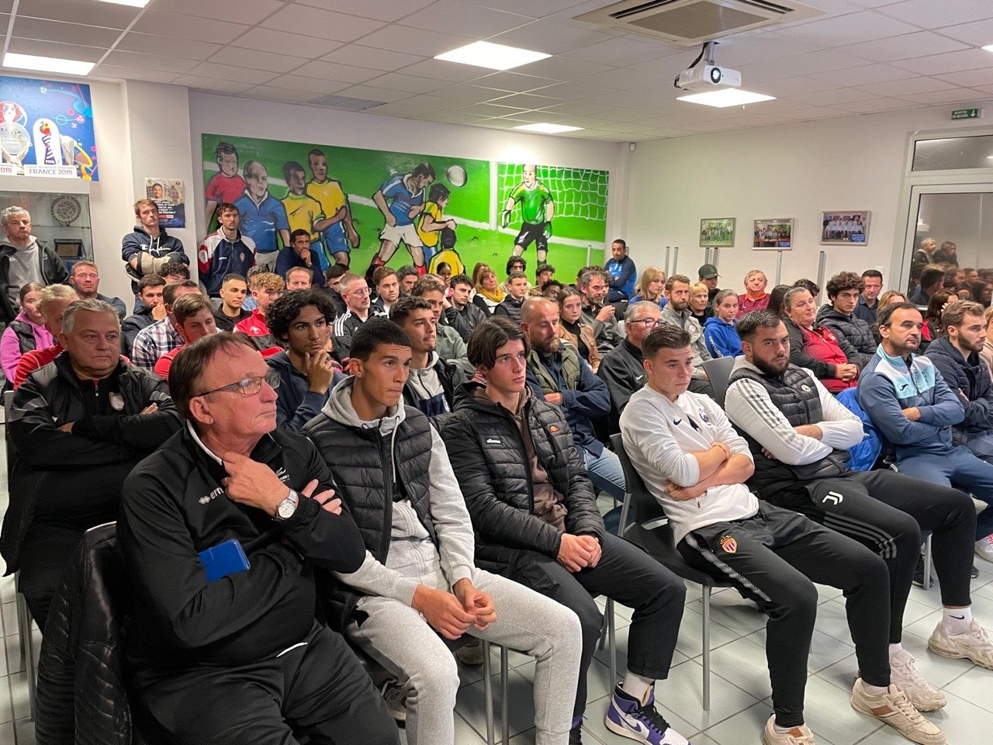

Slide 15
9- LA PROTECTION DES OFFICIELS
Le District de Football du Tarn et Garonne a décidé de mettre en place quatres actions concrètes pour la protection des officiels Arbitres :
1- Mise en application de la « double peine » après l’attribution d’un avertissement pour désaprobation des décisions de l’arbitre; le joueur fautif devra quitter le terrain 10 minutes et celui-ci pourra être remplacés; Mise en application toutes catégories à partir de la saison 2023-2024 ou mise en œuvre du CARTON BLANC : Réponse prochaine validation Fédérale
2- Création d’un logo pour les jeunes officiels qu’ils arborerons sur leurs tenues afin qu’ils puissent être clairement identifiés par l’ensemble des acteurs et des supporters.
« Je commence à arbitrer. Merci de m’encourager »
3- Mise en place d’un protocole SECURITE – SECURISATION avec balisage sur les plateau et identification des responsables sécurité
4- Renforcement du barème disciplinaire DISTRICT « proposition de retrait de points et de mise hors championnat

Slide 16
10- OUTILS DE FORMATION
Le District de Football du Tarn et Garonne a décidé de mettre en place des actions concrètes pour la formation et l’anticipation de conflits sur les terrains :
1- Mise en application du « TEMPS MORT » pour les catégories de jeunes à 8 et à 11 arbitrés par des officiels à partir de la saison 2023-2024. Modalités à définir
2- Création de Délégués Accompagnateur d’Arbitre avec le pouvoir d’intervenir sur la rencontre
3- Mise en place de formations afin de d’expliquer les rôles à tenir par chacun des protagonistes pendant la rencontre en début de saison
4- Accompagnement des clubs à la création d’outils pour sensibiliser les parents : Chartes Ethiques – Création de commissions club – Réunions de rentrée

Slide 17
RESPONSABILITE SOCIETALE DES ORGANISATIONS #marquerdemain SAISON 2022-2023
15/06/2023

Slide 18
MERCI

